Slide 1
Señales y Sistemas I 2016506 Representación en Series de Fourier de Señales Periódicas Discretas
Jan Bacca Rodríguez
jbaccar@unal.edu.co
Of: 411-203
05-04-2011

Slide 2
Representación en Series de Fourier de Señales Periódicas Discretas
El análisis es muy similar al caso continuo.
Pequeñas diferencias surgirán de fenómenos como la periodicidad de exponenciales complejas discretas o el número finito de exponenciales armónicas en el dominio discreto.
Las series de Fourier discretas son finitas por lo que no es necesario realizar análisis de convergencia.

Slide 3
Combinaciones lineales de exponenciales complejas armónicas.
x[n] es periódica con periodo N si x[n] = x[n+N] ∀ n.
Período fundamental N_{o}: Entero más pequeño que cumple la relación anterior.
Frecuencia fundamental:
Señales armónicas: , k = 0, 1, …, N₀-1

Slide 4
Representación en Serie de Fourier de una Señal Periódica Discreta.
Sólo existen N₀ exponenciales armónicas diferentes.
Cálculo de los coeficientes:

Slide 5
Representación en Serie de Fourier de una Señal Periódica Discreta.
Se puede demostrar que, análogamente al caso continuo:

Slide 6
Representación en Serie de Fourier de una Señal Periódica Discreta.
Si k = r
Ec. de Análisis
Ec de Síntesis
Como las son periódicas, los a_{k} también lo son

Slide 7
Ejemplo
x[n] = sen(ωn)
Si la señal es periódica con M, N enteros.
Si MCD(M,N)=1, N es el período fundamental.
Por la relación de Euler:

Slide 8
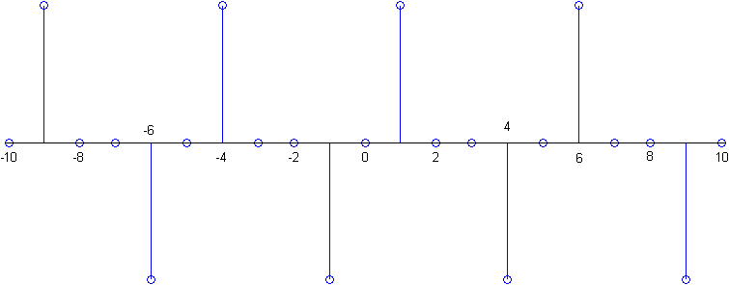
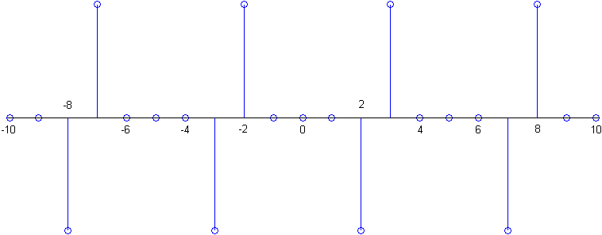
Ejemplo
Si M=1, N = 5,
Si M=3, N = 5,

Slide 9
Ejemplo: Señal cuadrada periódica discreta
Haciendo m = n + N₁

Slide 10
Ejemplo: Señal cuadrada periódica discreta
Los términos forman una serie geométrica de la forma αp^{m} con:
α = 1
p =
La suma de los primeros N términos de dicha serie es:

Slide 11
Ejemplo: Señal cuadrada periódica discreta
Reemplazando:

Slide 12
Ejemplo: Señal cuadrada periódica discreta
Para k = 0:

Slide 13
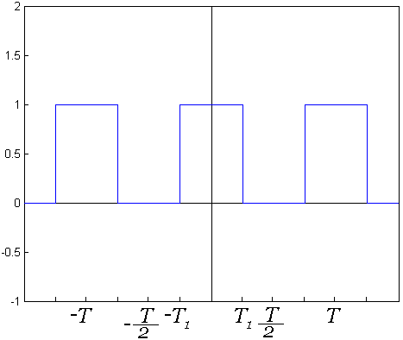
Ejemplo: Señal cuadrada periódica discreta
Recordemos que para la señal cuadrada continua:

Slide 14
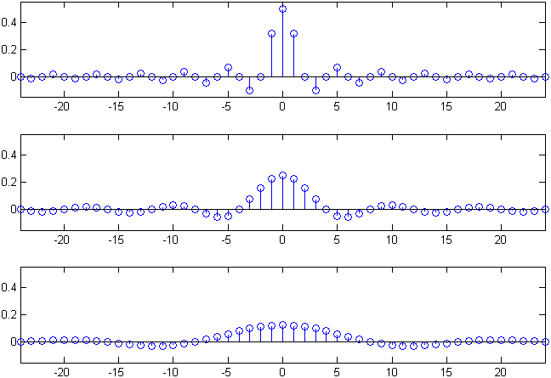
Ejemplo: Señal cuadrada periódica continua

Slide 15
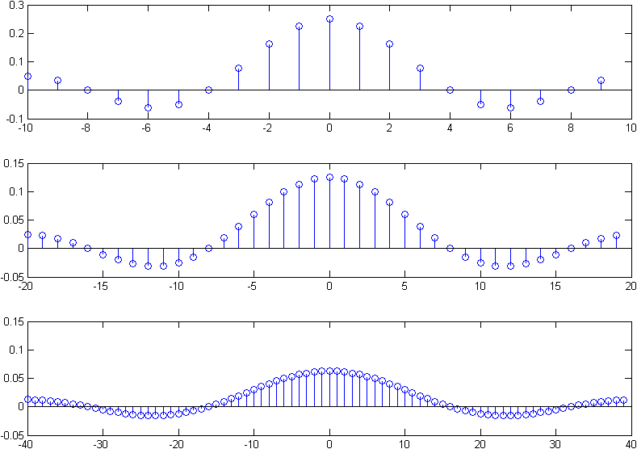
Ejemplo : Señal Cuadrada Periódica Discreta

Slide 16
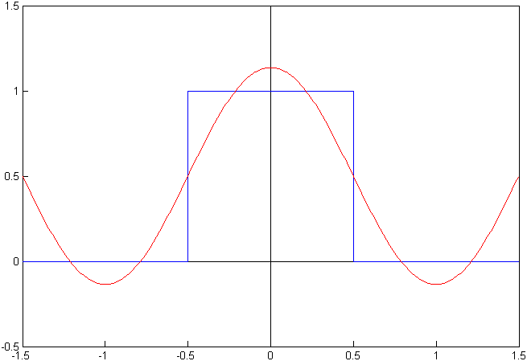
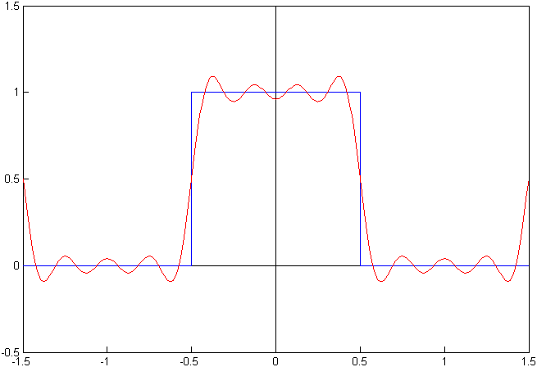
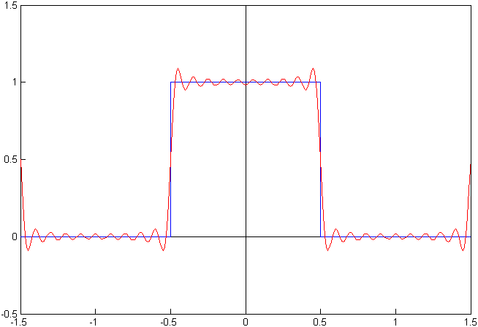
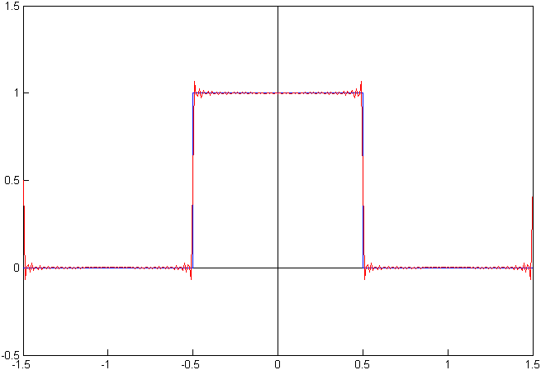
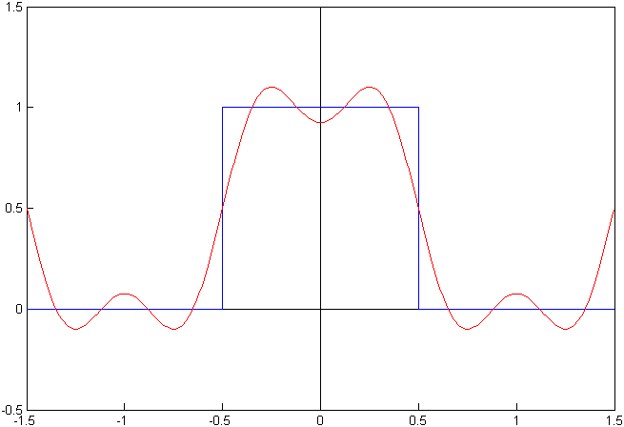
Ejemplo : Señal Cuadrada

Slide 17
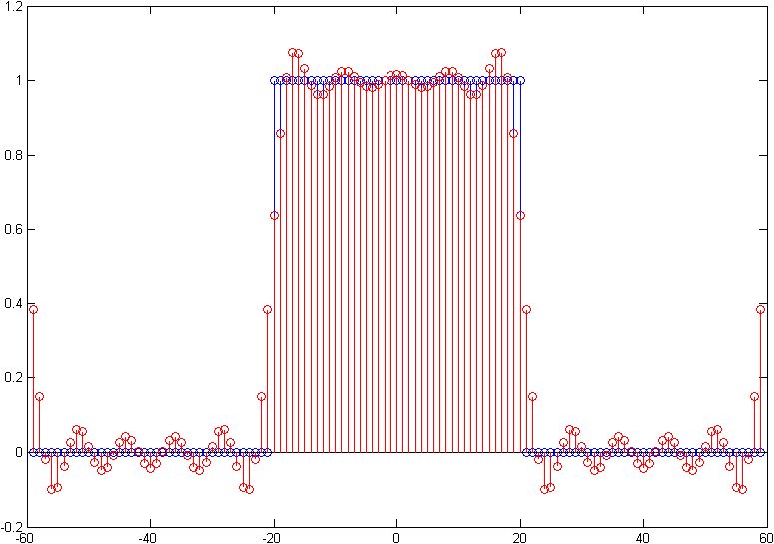
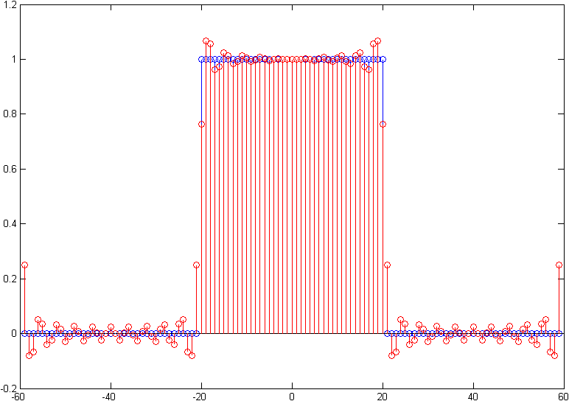
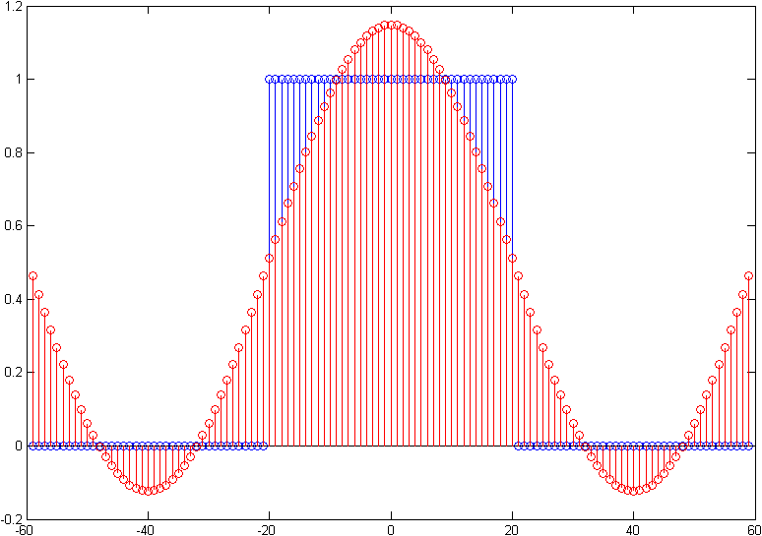
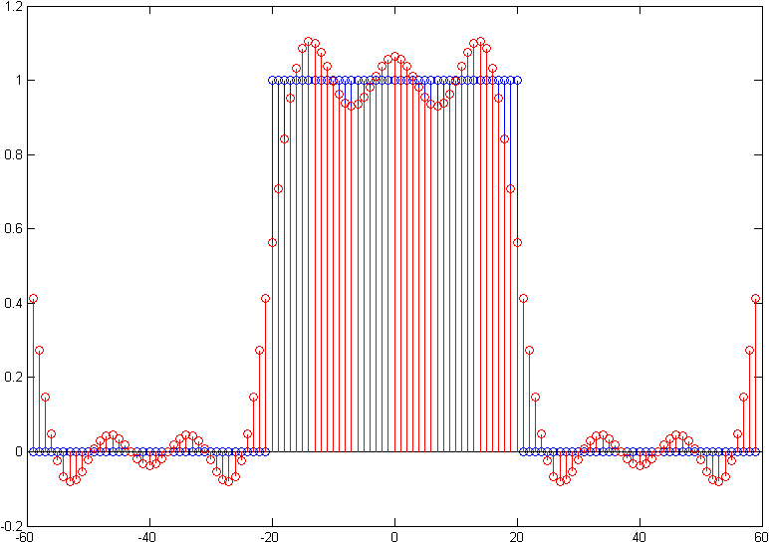
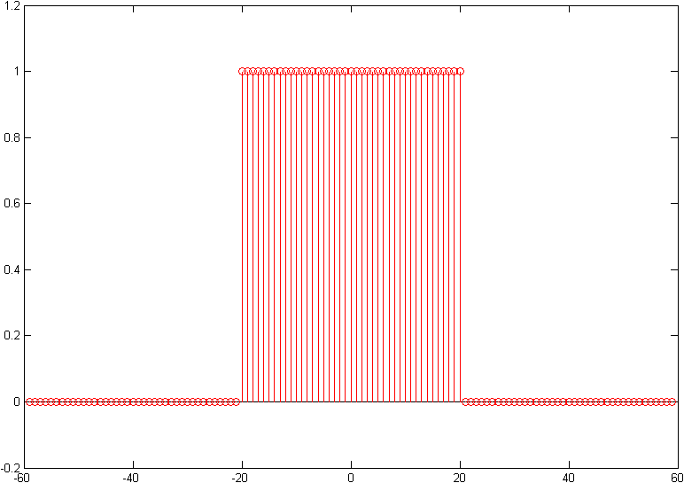
Ejemplo : Señal Cuadrada Periódica Discreta

Slide 18
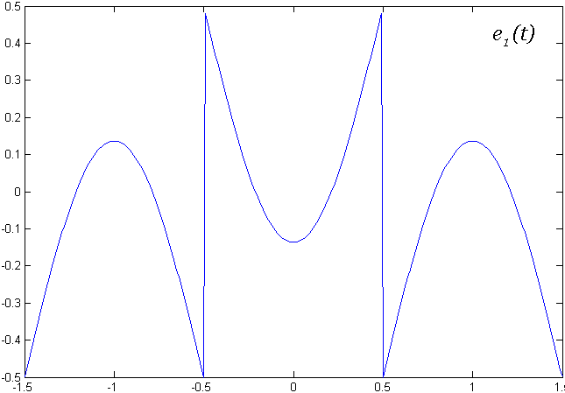
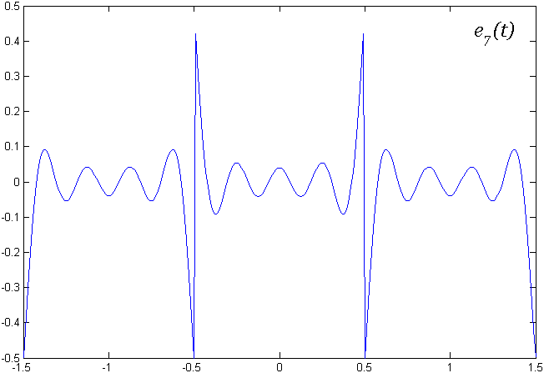
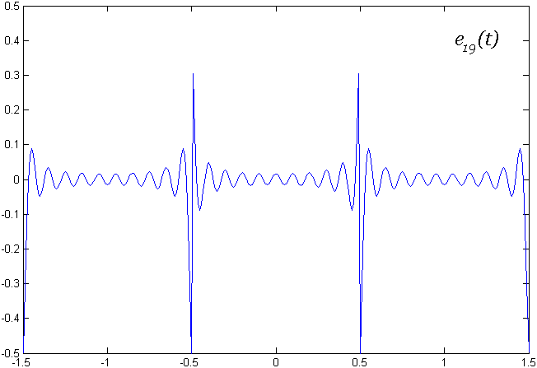
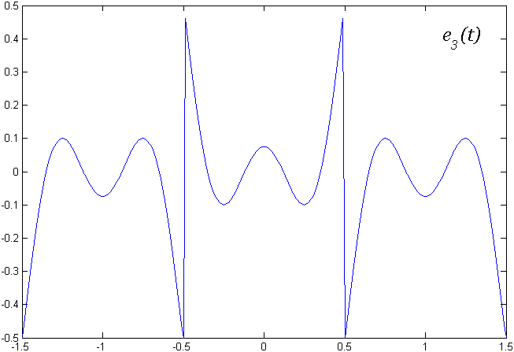
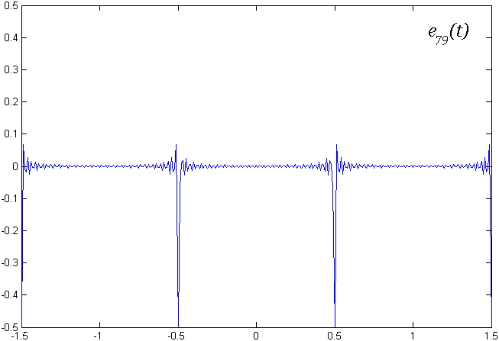
Ejemplo: Señal Cuadrada

Slide 19
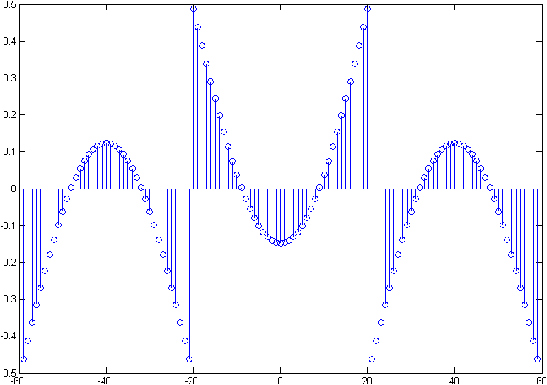
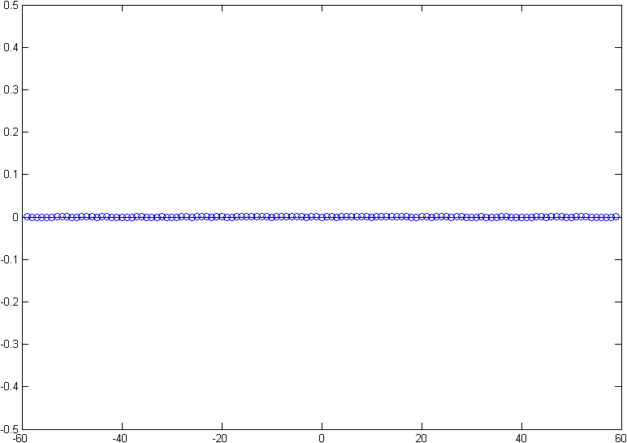
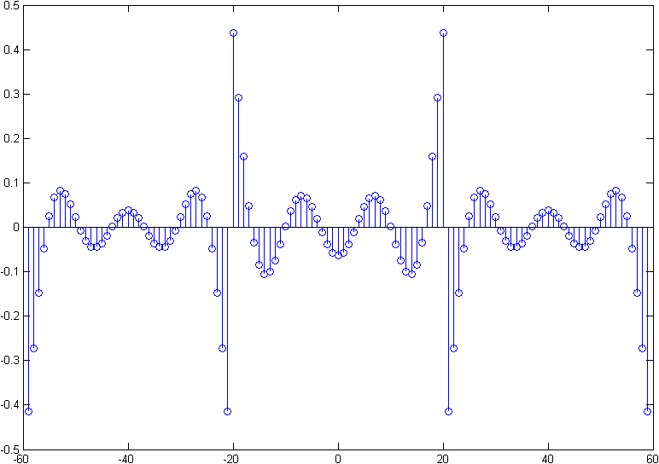
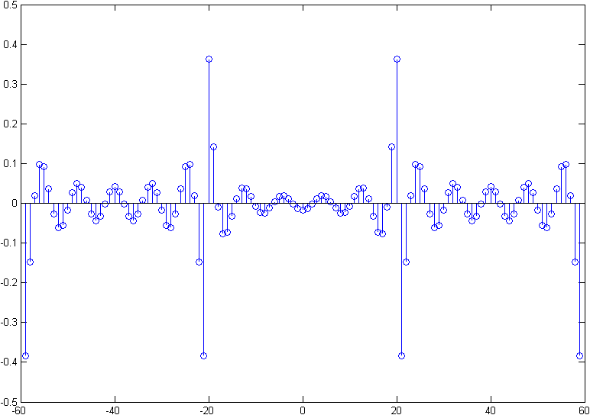
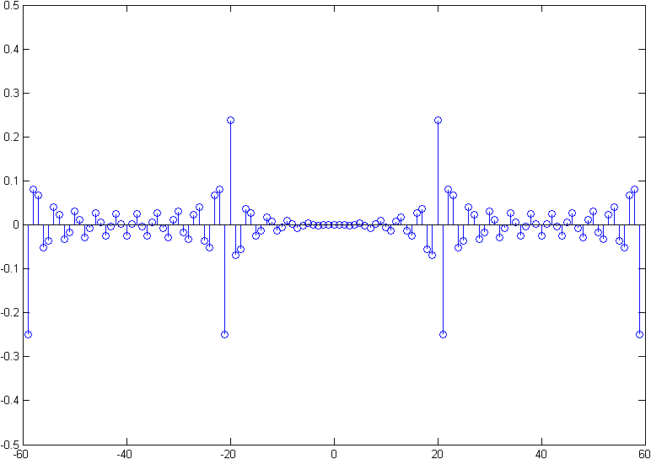
Ejemplo : Señal Cuadrada Periódica Discreta

Slide 20
Propiedades de la Serie Discreta de Fourier
Linealidad:
Desplazamiento en tiempo

Slide 21
Desplazamiento en Frecuencia

Slide 22
Conjugación
Simetría conjugada para señales reales:
x[n] ∈ℜ
a_{k} = a_{-k}*
Re{a_{k}} = Re{a_{-k}}
Im{a_{k}} = -Im{a_{-k}}
|a_{k}| = |a_{-k}|
∠ a_{k} =-∠ a_{-k}

Slide 23
Escalamiento en Tiempo
Inversión en Tiempo
Periódica con período MN

Slide 24
Multiplicación
x[n], y[n] periodicas con período N
z[n] = x[n]y[n] es periodica con periodo N y
Convolución Periódica

Slide 25
Primera Diferencia
Acumulador
y[n] es finita y periódica solo si a₀ = 0

Slide 26
Relación de Parseval
El término de la izquierda es la potencia promedio de x[n]
|a_{k}|² es la potencia promedio de la k-ésima componente armónica de x[n]

Slide 27
Resumen
Linealidad Ax[n]+By[n] | Aa_{k} +Bb_{k}
Corrimiento en tiempo x[n-n₀]
Corrimiento en Frecuencia | a_{k-M}
Inversión del tiempo: x[-n] | a_{-k}
Escalamiento en Tiempo Período mN
Convolución Periódica | Na_{k}b_{k}
Multiplicación
Primera Diferencia
Acumulador | Solo si a₀ = 0
Relación de Parseval
Conjugación: x*[n] | a_{-k}*
Simetría para señales reales | a_{k} = a_{-k}*
Señales reales pares | a_{k} real y par
Señales reales e impares | a_{k} imaginario e impar

Slide 28
Series de Fourier y Sistemas LIT
Tiempo Continuo:
La salida de un sistema LIT con respuesta impulso h(t) se puede calcular como:
Si x(t) = e^{st}
Si s =jω

Slide 29
Series de Fourier y Sistemas LIT
Sea x(t) una señal periódica arbitraria con:
Por superposición, la salida a una entrada x(t) sería:
y(t) es periódica con la misma frecuencia fundamental de x(t).
Los coeficientes de la serie de Fourier de y(t) serán

Slide 30
Series de Fourier y Sistemas LIT
Análogamente para tiempo discreto, sea
La salida de un sistema LIT a una entrada x[n] sería:
Los coeficientes de la serie de Fourier de y[n] serán

